Slide 1
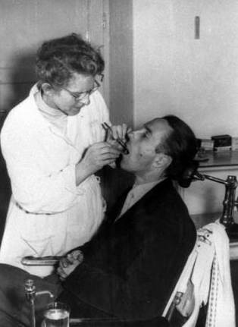
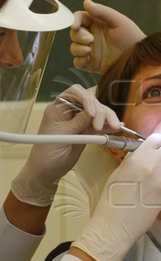
Infekciókontoll a fogászaton
Szabados Tímea

Slide 2
Infekciókontroll
Azon módszerek, ismeretek összessége (higiéniai előírások, védőeszközök, aszeptikus technikák, stb.) amelyeknek célja az egészségügyi ellátással, fogászati kezelésekkel összefüggő lehetséges fertőzések megelőzése, terjedésének megakadályozása.

Slide 3
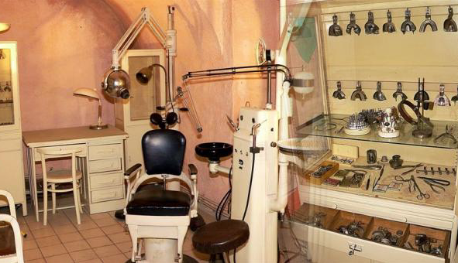
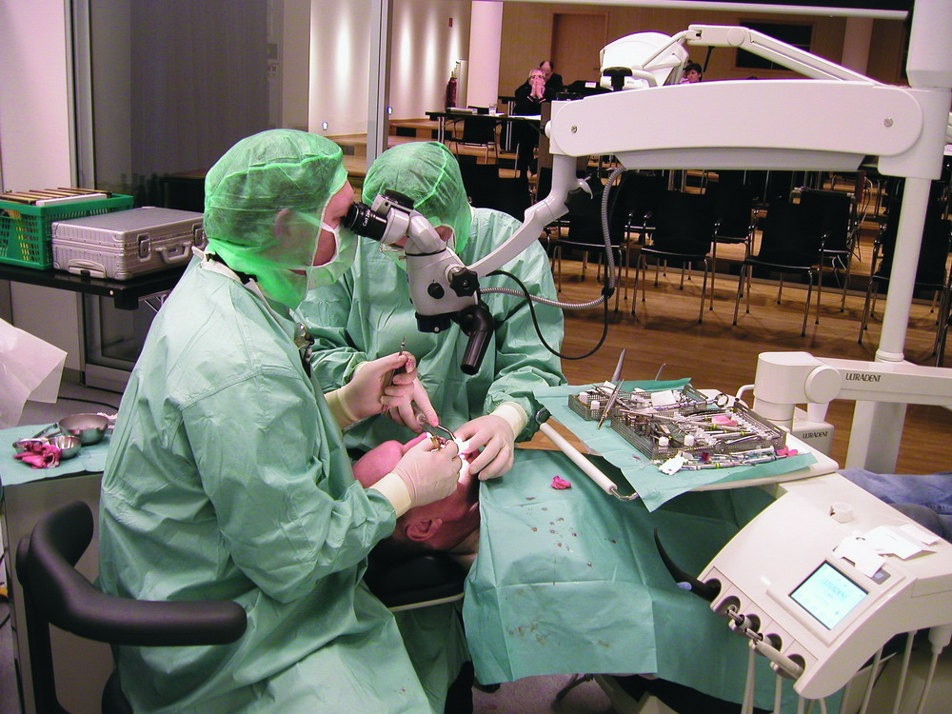
Az infekciókontroll az adott intézet, adott egységében kötelezően alkalmazandó higiénés előírásokat tartalmazza.

Slide 4
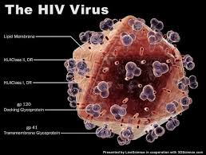
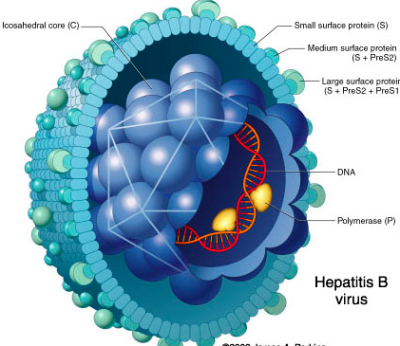
A fogászati kezelés
a magas kockázatú, ún. „exposure prone” beavatkozások közé tartozik, azaz a vér és testváladék útján tejredő kórokozók (HBV, HCV, HIV) által okozott fertőzések kockázata nagy.

Slide 5
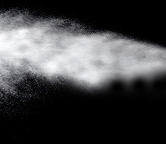
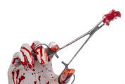
A fertőzés történhet:
Direkt kontaktussal (közvetlen érintkezés a fertőzött nyállal, vérrel),
Indirekt módon (nem megfelelően sterilizált/dezinficiált eszközzel, felülettel),
Levegőn keresztül (aeroszol, cseppek, fröccsenések).

Slide 6
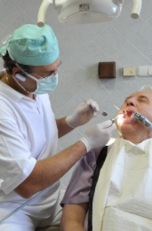
A fogászati infekciókontroll protokoll elemei/területei:
1. Páciens
2. Személyzet
3. Rendelő kialakítása
4. Fertőtlenítés (kéz, eszköz, környezet), sterilizálás
5. Aszeptikus technikák
6. Védőeszközök alkalmazása (személyzet, páciens)
7. Oktatás, képzés

Slide 7
Az infekciókontroll az egészségügyi ellátással összefüggő fertőzések extrinsic rizikó tényezőinek kiküszöbölésére szolgáló módszerek (pl. fertőtlenítés, sterilizálás, védőeszköz-használat stb.) összessége,
mely a lehetséges fertőzések kórokozóinak, a kórokozók terjedési módjának és a fertőzések iránti fogékonyságnak az ismeretén alapul.

Slide 8
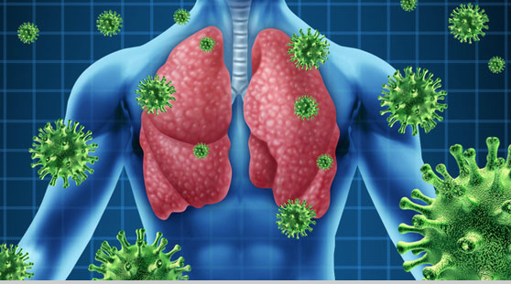
Figyelj!
A fogászati ellátás során kialakuló fertőzések zöme megelőzhető.
Az eredményes megelőzés epidemiológiai ismereteken alapszik.
A megelőzési módszereknek három tényezőre kell hatniuk, azok összekapcsolódását kell megakadályozniuk (fertőzési láncszemek):
fertőző forrás,
fertőzés terjedésének lehetősége-módja,
fogékony szervezet

Slide 9
A fogászati rendelőben a fertőzés terjedhet:
beteg személyzet
személyzet személyzet
beteg beteg

Slide 10
1. Páciens
A fogászati ellátás során nagyon gyakran nem ismert a beteg fertőző állapota,
ezért a fogászati kezelést igénybevevő valamennyi pácienst potenciálisan fertőzőnek kell tekinteni.

Slide 11
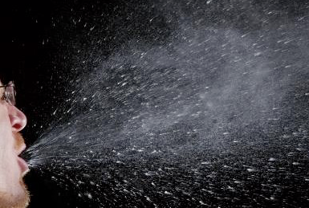
Kit tekintünk rizikópáciensnek?
Azt az ellátandó beteget, aki fertőző betegség kórokozóját üríti, emiatt ellátása során a kórokozók átadásának kockázata, a fertőzés kialakulásának veszélye nagyobb;
b) Olyan kezelendő beteget, aki egészségi állapota, alapbetegségei (immunállapota) miatt különösen fogékony fertőzések iránt.
FIGYELJ!

Slide 12
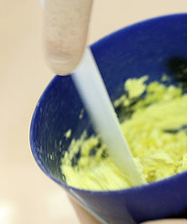
Kezelés szabályai ismert kórokozó-hordozó esetén (pl. hepatitis, AIDS, TBC)
Alginátlenyomat készítése nem javasolt
Csak fertőtleníthető lenyomati anyag használható.
A lenyomati mintákat a mintavétel helyén és a fogtechnikai laboratóriumban is fertőtleníteni kell.
A lenyomati minta csomagoló anyaga veszélyes hulladékként kezelendő.
A laboratóriumban minden fázisnak új gipszmintára kell készülnie.

Slide 13
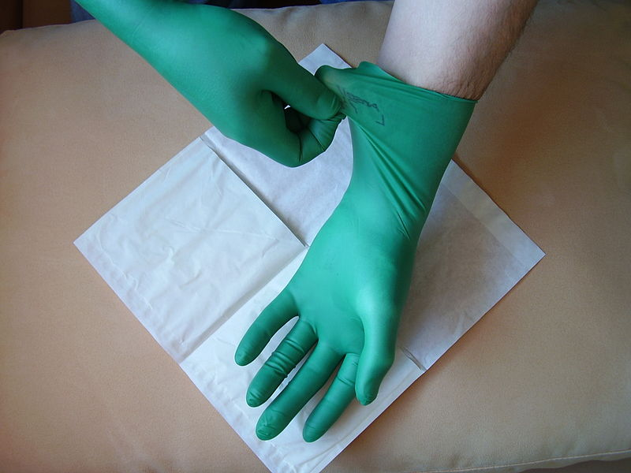
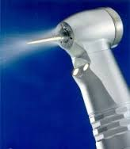
A kórokozó-hordozó kezelése lehetőleg külön kezelőben történjen vagy a beteget utolsó páciensként kell ellátni.
Orvos és közvetlen fogorvosi felügyelet mellett klinikai fogászati higiénikus kezelhet ilyen betegeket (orvostanhallgató nem).
A hosszú ujjú védőruha (dupla gumikesztyű, védőszemüveg, maszk, fejsapka) használata kötelező.
Kerülni kell a turbina, a puszter, ill. a gépi depurátor használatát.

Slide 14
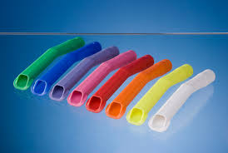
Exhaustor és kofferdám izolálás – ha lehetséges - használata javasolt.
Egyszer használatos öblítő pohár, nyálkendő, nyálszívó használata kötelező.
A köpőcsészét ne használja a beteg, helyette egyszer használatos műanyag poharat használjon, melyet veszélyes hulladéknak kell tekinteni.
Lehetőleg extraorális röntgen készüljön csak a páciensről.

Slide 15
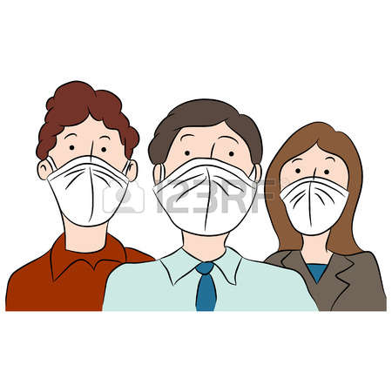
Immunkomprimált betegek kezelése során fontos:
Ellátásuk előtt új védőruha, maszk felvétele kötelező.
Ezek a betegek fertőző betegek után nem kezelhetők, célszerű őket a rendelés kezdetére behívni.

Slide 16
A standard izoláció Óvó rendszabályait minden beteg ellátása esetén követni kell, mert a mikroorganizmusok terjedését gátolják.

Slide 17
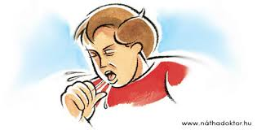
Standard óvintézkedések:
a kesztyű felvétele előtti illetve utáni, rendszeres kézhigiéne
az egyéni védőeszközök használata (kesztyű, maszk, védőszemüveg vagy álarc, köpeny, egyszerhasználatos műtőssapka)
a megfelelő védőeszközö̈k használata mind a betegellátás, mind az eszközök tisztítása, kezelése során
éles eszközök megfelelő alkalmazása
az újrafelhasználható eszközök megfelelő kezelése
köhögési etikett, légzési higiéné betartása

Slide 18
Standard óvintézkedések:
Aszeptikus technikák alkalmazása
Veszélyes hulladék helyes kezelése
Szennyezett textíliák helyes kezelése
Megfelelő fizikai barrierek alkalmazása (pl. műanyag borítások), ha a nevezett felszín, eszköz nehezen tisztítható/fertőtleníthető
A rizikópáciensek körébe tartozó ismert fertőző, ill. immunhiányos beteg fogászati kezelését megtagadni nem lehet, az ilyen beteg ellátásáról gondoskodni kell.

Slide 19
Kritikus elemek a fogászaton, melyeknek kiemelt szerepük van a kórokozók terjedésében:
A kéz
Szennyezett eszközö̈k
Aeroszolképződés és fröccsenés
Szennyezett fogászati egységkészülék részei (kézidarabok, puszter, a vízellátó rendszer, vagyis a levegő/vízhálózat)
Szennyezett felületek

Slide 20
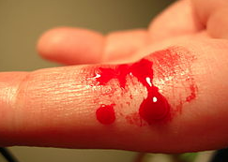
2. Személyzet
A fogorvosi rendelőkben dolgozó személyzet tevékenysége során gyakran alkalmaz
éles eszközöket olyan esetekben is, amikor nem látja közvetlenül az ellátandó területet.
Gyakori a vérrel, nyállal való kontamináció, és az eszközök/műszerek előkészítésével, kezelésével kapcsolatosan a perkután sérülés lehetősége is.
Így a személyzet vérrel és testváladékokkal közvetített vírus fertőzésének (pl. HBV, HCV, HIV) kockázata jelentős, ezért nagyon fontos az expozíció elkerülésére szolgáló fertőzés-megelőzési előírások betartása.

Slide 21
Fertőzés-megelőzési előírások:
Kötelező egészségügyi alkalmassági vizsgálat [61/1999. (XII. 1.) EüM rendelet, 40/20004. (IV. 26.) ESZCSM rendelet];
Személyi higiénés előírások betartása (védőeszközök használata);
A személyzet kezelés közben ne érintse a szemét, száját, orrát, haját;
Megfelelő hajviselet, rövid-, lakkmentes körmök, ékszerek, óra mellőzése munka közben;
Élelmiszer, ital fogyasztása, kozmetikumok használata, dohányzás nem történhet a rendelőben.

Slide 22
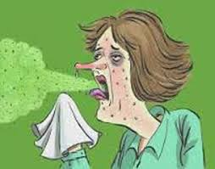
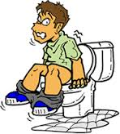
Fertőzés-megelőzési előírások:
Fokozott expozíciós kockázattal járó beavatkozásokat nem végezhet HCV/HBV/HIV fertőzőképes egészségügyi dolgozó!
Akut felső légúti, ill. enteralis fertőzés tüneteit mutató egészségügyi dolgozó közvetlen betegellátást (vizsgálat, ápolás, gyógykezelés) nem végezhet, nem vehet részt benne

Slide 23
Specifikus védelem (immunizáció):
A dolgozók védőoltásai tekintetében a "Johan Béla" Országos Epidemiológiai Központ évente kiadásra kerülő, a védőoltásokról szóló módszertani levele az irányadó.
Kötelező védőoltások:
HBV védőoltás, alkalmazási feltétel minden egészségügyi dolgozó számára.
Ajánlott védőoltások:
Influenza ellen évente,
Tetanus ellen 10 évente,
Diftéria ellen10 évente,
Rubeola ellen (a fogékonyak számára),
Pneumococcus ellen (a fogékonyak számára).
A védőoltások megtörténtét oltási könyvben kell dokumentálni.
Tbc-szűrés évente.

Slide 24
Teendők vérrel, testváladékkal történt kontamináció (szúrásos, vágásos sérülés) esetén
A vérrel, szövetnedvvel, testváladékkal történt kontamináció esetén irányadók az Országos Epidemiológiai Központ által kiadott, "A betegellátás során a vérrel és testváladékokkal terjedő vírusfertőzések megelőzéséről" c. tájékoztató – Epinfo 2003; 2. különszám:
a seb azonnali kimosása bő vízzel, fertőtlenítése
Az éles/hegyes (vérrel, testváladékokkal szennyezett) eszközökkel történt sérülést követően préselést ne alkalmazzunk (nincs rá bizonyíték, hogy a vér kinyomása a sebből csökkentené az infekció kockázatát). A sérülést "kivágni" szigorúan tilos!

Slide 25
Azonnali, a szakma szabályai szerint végrehajtott sebfertőtlenítés és sebellátás szükséges.
A sebellátás során jódtinktura, alkohol tartalmú oldatok, hidrogénperoxid ill. klórtartalmú szerek is alkalmazhatóak azzal a céllal, hogy a feltételezetten fertőződött, sérült sejteket elpusztíthassák.
Nincs azonban bizonyíték arra, hogy a fertőtlenítőszerek alkalmazása csökkentené a HBV, HCV, HIV infekció kockázatát.
A baleset jelentendő
- a munkavédelmi felelősnek,
higiénés szolgálatnak és
írásos jegyzőkönyv felvétele szükséges.

Slide 26
Baleseti (expozíciós) jegyzőköny tartalma
expozíció pontos dátuma és időpontja
Az expozíció körülményeinek pontos leírása (hol és hogyan következett be)
éles eszköz által okozott sérülés esetén az eszköz pontos típusának, márkájának megnevezése, + milyen beavatkozás történt az eszközzel,
milyen típusú és mennyiségű testváladékkal történt az érintkezés
az expozíció súlyosságának megállapítása:
pl. áthatoló bőrsérülésnél a sérülés mélysége,
bőr vagy nyálkahártya expozíció esetén a fertőző anyag mennyiségének megadása, és a bőr épségének meghatározása

Slide 27
Részletek a fertőző forrás infekciós statusáról
Ismert-e az index páciens HBV-, HCV-, HIV-fertőzése, részesült-e, HBV-, HIV-, vagy HCV elleni kezelésben?
Kezelés esetén az antivirális kezelések, esetleges antivirális szerekkel szemben észlelt rezisztencia leírása.
Milyen vizsgálati anyagokat és milyen laboratóriumba küldtek az ismeretlen szerológiai státusz és a vírushordozás kiderítése céljából a baleset után?
Az expozíciót elszenvedett személy vizsgálat céljából levett vérminta vizsgálatának eredménye, valamint a védőoltásokról rendelkezésre álló adatok.

Slide 28
Ha ismert a személy, akitől a szennyeződés származik, akkor szerostátuszát meg kell határozni.
Haladéktalanul vérmintát kell venni mind alvadásgátlóval, mind alvadásgátló nélkül, hogy az összes lehetséges virológiai vizsgálat lehetősége biztosítva legyen.
Mind a szérumot, mind a plazmát mind a fehérvérsejt/vörösvértest szuszpenziót elkülönítve, fagyasztva kell tárolni a vizsgálatokig, vagy azonnal beküldeni a virológiai laboratóriumba, mert ettől függnek a balesetet szenvedett személlyel kapcsolatos tennivalók.
A sérülést okozó tűt egészségügyi veszélyes hulladékként kell kezelni. Tesztelése, bármilyen vizsgálata szigorúan tilos!

Slide 29
Amennyiben a forrás szerológiai statusa nem ismert, megfelelő tájékoztatást követően a vizsgálatokat mielőbb el kell végezni.
Az ajánlott vizsgálatok:
- HBsAg meghatározás,
- anti-HCV és anti-HIV ellenanyag meghatározás.
A vizsgálatokat az erre kijelölt ÁNTSZ laboratóriummal kell elvégeztetni.
Amennyiben nincs lehetőség a vizsgálatok azonnali elvégzésére, a kockázatbecslés, a részletes epidemiológiai anamnézis alapján történik.

Slide 30
HBV oltatlan egészségügyi dolgozó esetén teljes oltási sorozat (gyorsított séma szerint 0, 1, 2 és a 6. hónapban emlékeztető),
Engerix-B (felnőtteknek 20 μg/1 ml) és H-B-VAX II (felnőtteknek 10 μg/0,5 ml) vakcina áll rendelkezésre
majd anti-Hbs meghatározás, ha az eredmény <10mNE/ml, az egészségügyi dolgozót célszerű ismételten teljes oltási sorozatban részesíteni,
ha a második oltási sorozatot követően az anti-HBs titer ismét <10mNE/ml, a dolgozó nem immunizálható, további oltása nem szükséges.
ha a sérülést elszenvedett dolgozó HBV ellen oltott, egy emlékeztető oltás javasolt,
jegyzőkönyv készítése kötelező.

Slide 31
A primovakcinált egészségügyi dolgozók szerológiai vizsgálatának algoritmusa
HBsAg ha pozitív (+) ismételt (megerősítő) vizsgálat
hatósági laboratóriumban
ha negatív (-)
Anti-HBs meghatározás
≥10 mNE/ml < 10 mNE/ml
teendő nincs újabb HB oltás-sorozat

Slide 32
Teendők HCV-fertőzésre gyanús bőr/nyálkahártya sérülés esetén:
A fertőzőforrás felderítése, a fertőzés terjesztésével gyanúsított vér anti-HCV ellenanyag vizsgálata.
Az exponált személy vizsgálata és nyomon követése:
a sérült személy szerológiai vizsgálata anti-HCV ellenanyagok jelenlétének kimutatására, illetve a szérum GPT-szintjének meghatározása,
az előbbi vizsgálatok megismétlése 2, 4 és 6 hónap múlva (a HCV RNS kimutatás a sérülést követően 4-6 hét múlva már végezhető)
Posztexpozíciós profilaxis céljára gamma-globulin, vagy antivirális szerek adása nem javasolt.

Slide 33
HIV POSZTEXPOZÍCIÓS PROFILAXIS (PEP)
A HIV-fertőzés patogenezise:
a primér fertőzést követően mintegy 6-36 órás intervallum telik el, amíg a vírus helyileg, illetve a 2-3. napon a helyi nyirokcsomóban szaporodik, és csupán az 5. naptól válik kimutathatóvá a keringésben.
A kezdeti, viszonylag kismennyiségű vírus szaporodását az antiretrovirális PEP nagy valószínűséggel képes gátolni.
Majomkísérletek igazolták, hogy kismennyiségű, de az állatban biztosan fertőzést okozó vírusexpozíció megelőzhető, legkésőbb 24 órával később megkezdett antiretrovirális PEP-pel, ha azt több héten át folytatták.
Retrospektív esettanulmányok alapján a zidovudinnal (ZDV) végzett antiretrovirális PEP 81%-kal csökkentette a HIV-fertőzés kialakulását. Ennek ellenére legalább 21 esetben az antiretrovirális PEP eredménytelen volt.

Slide 34
Ajánlások HIV-fertőzött vérrel, vagy testváladékkal történt expozíció esetén
1. Meg kell határozni az expozíció típusát
a. ép bőr - nincs szükség profilaxisra
b. Nyálkahártya, vagy sérült bőr:
Kis mennyiség, rövid expozíció −minimális kockázat (K1)
Nagyobb mennyiség, hosszú expozíció − kockázat (K2)
c. Percutan sérülés
Felületes, lumen nélküli (pl. sebészi) tűvel - kockázat (K2)
Mély sérülés, nagy lumenű tűvel, látható mennyiségű vérrel - nagy kockázat (K3)

Slide 35
Meg kell határozni az index páciens HIV státuszát
Tünetmentes HIV-fertőzött, magas CD4+ szám, alacsony vírus mennyiség (antiretrovirális kezelésben részesül) – alacsony kockázat (H1)
Tünetes, AIDS stádium, akut fertőzés – magas kockázat (H2)
A posztexpozíciós profilaxist az expozíciót követő 2-4 órán belül el kell kezdeni, de legkésőbb 24-36 órán belül. Ezt követően a profilaxis hatékonysága kérdéses. A PEP tartama 4-6 hét.

Slide 36
A HIV-fertőzés kockázatának értékelése, posztexpozíciós profilaxis
Az expozíció |  | Ajánlás
mértéke | HIV státusza
K1 | H1 (alacsony) | A gyógyszer toxicitás rizikója meghaladja a fertőzés rizikóját, esetleg szóba jön Zidovudin (ZDV) + Lamivudin (3TC) profilaxis
K1 | H2 (magas) | Ajánlott ZDV+3TC profilaxis
K2 | H1 (alacsony) | Ajánlott ZDV+3TC profilaxis
K2 | H2 (magas) | Feltétlen ajánlott, ZDV+3TC+Nelfinavir
K3 | H1 vagy H2 | Feltétlen ajánlott, ZDV+3TC+Nelfinavir, Viracept

Slide 37
HIV expozíció esetén:
Az esetről baleseti jegyzőkönyvet kell felvenni,
Ajánlott 10 ml natív vérminta savójának fagyasztott tárolása,
HIV szerológiai vizsgálat elvégzése 4, 8, 12 és 24 hét múlva.
Amennyiben a dolgozó profilaxisban részesül, javasolt kéthetente a vérkép, a máj és a vesefunkciók ellenőrzése.
Fontos a dolgozó pszichés támogatása.

Slide 38
Infekció kockázatát befolyásolja:
az expozícióban résztvevő testváladék típusa,
az expozíció időtartama,
a testváladékkal érintkezett bőr vagy nyálkahártya felület nagysága,
a testváladékban található vírus koncentrációja,
az expozíció körülményei (percutan sérülés, bőr vagy nyálkahártya kontaktus.

Slide 39
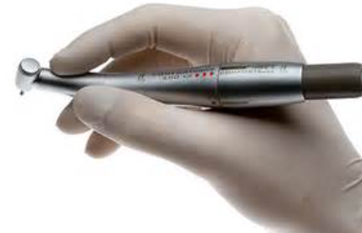
Sérülések megelőzése:
Kézi eszköztisztítás helyett ultrahangos tisztító készülék, illetve mosogató berendezés használata javasolt.
Vastag, hosszúszárú gumikesztyű, vízhatlan kötény, védőszemüveg és maszk használata kötelező a kézi eszközkezelés/tisztítás esetén.
Amikor csak lehetséges, egyszer használatos eszközöket kell használni.
A kézidarabokról használat után a fúrót, a depurátorfejet el kell távolítani.
A tűkre a védőkupak semmilyen körülmények között nem helyezhető vissza, a szike pengéjét mindig fogóval kell eltávolítani.

Slide 40
3. Rendelő kialakítása
A fogászati rendelők kialakítására és felszerelésére vonatkozóan a 60/2003. (X.20.) ESzCsM rendelet tartalmaz előírásokat. Mivel a minimumfeltételek nem térnek ki a helyiségek kialakítására vonatkozó részletes szabályokra, ezért az alábbiak betartása indokolt:
minimális alapterület: 14 m², több munkahelyes rendelőben az egy fogorvosi székre eső alapterület legalább 9 m² (az alapterületi minimumok alapvetően nem higiénés, hanem munkabiztonsági szempontból lényegesek);
belmagasság min. 2,5 m;

Slide 41
burkolatok:
falburkolat 2,10 m belmagasságig mosható, fertőtleníthető (csempeburkolat nem követelmény),
padlóburkolat antisztatikus, hézagmentes, mosható, fertőtleníthető legyen;
hideg-melegvizes orvosi csapteleppel szerelt kézmosó,
fali karos kézfertőtlenítőszer-adagoló,
egyszer használatos papírtörlő tartó és folyékonyszappan-adagoló;

Slide 42
Az eszközkezelés
Fertőtlenítés, tisztítás, és a sterilizálás lehetőség szerint (min. alapterületű rendelő esetében is szükségszerű) külön helyiségben történjen, amennyiben ez nem megoldható, úgy a folyamatok egyirányúságát a rendelőn belül kell biztosítani;
A nem egyszer használatos eszközö̈k kezeléséből/fertőtlenítéséből eredő fertőzési és baleseti kockázat csökkentése/elkerülése érdekében célszerű a kézi eszköztisztítás helyett ultrahangos tisztító ill. műszermosogató-gépek alkalmazása;

Slide 43
a berendezés/bútorzat mosható, fertőtleníthető felületű, szellős elhelyezésű legyen;
váróhelyiség egyidejűleg várakozó betegenként 1 m²;
WC a személyzet és betegek részére kézmosóval;
szennyestároló (takarító eszközök, veszélyes hulladék, szennyes textil stb. átmeneti tárolásához), melynek padló- és falburkolata mosható, fertőtleníthető, takarítási vízvételi hellyel;

Slide 44
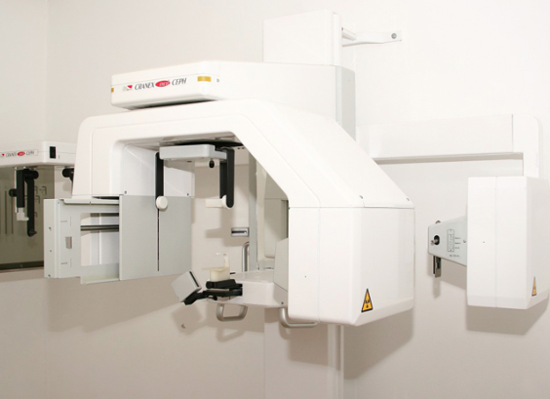
Fogászati röntgenberendezések telepítése a 16/2000. VI. 8. EüM rendelet szerint:
Technikai eszközö̈k: csak minősített és nyilvántartásba vett eszközök használhatók (4/2009.(III.17.) EüM rendelet);

Slide 45
Szellőzési követelmények:
lehetőség szerint természetes szellőzés,
mesterséges szellőzés kialakítása esetén kiegyenlített szellőzés 2 fokozatú szűrés, hatszoros óránkénti légcsere;
A rendelőn belül szétválasztandó az orvosi, asszisztensi és adminisztrációs terület, az eszközök, műszerek tisztítására, fertőtlenítésére szolgáló tér és sterilizáló készülék területe;
Kilincsek, kapcsolók simák, egyszerűek, fertőtleníthetőek legyenek;
Függöny, szőnyeg, élőnövény nem lehet a rendelőben;
A kezelő egység felszíne sima, könnyen tisztítható, fertőtleníthető legyen;
Lehetőség szerint lábkapcsolót kell alkalmazni, a kézi kapcsolókat fóliával kell fedni.

Slide 46
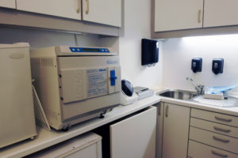
Új fogászati rendelők kialakítása és engedélyezése a fertőzések prevenciójának maximalizálása érdekében az alábbiak figyelembevételével lehetséges:
a rendelőtől elkülönített helyiség a tö̈bbször használatos eszközök újrahasználhatóvá tételére (műszer mosó /tisztító/sterilizáló),
a műszerek/eszközök tisztítása gépi úton történjen (UH, mosogatógép),

Slide 47
Higiénés zónák
Rendelőn belü̈li meghatározása a fertőzé́si kocká́zat felmérésén alapszik.
A rendelőn belüli fert̋őzési kockázat kü̈lönböző: legnagyobb a kezelési zónában, kisebb a kezelési zónát övező területen, ill. a váróhelyiségben.
A fogászati rendelőt, a fertőzési kockázat szempontjából a következő higiénés zónákra osztják fel:
kezelési zóna,
kezelési zónát övező terület,
a kezelő többi része. FIGYELJ!

Slide 48
A fertőzés kockázatának a függvényében az egyes zónákra különböző higiénés rendszabályok vonatkoznak. A kórokozók terjedésének/átadásának a legnagyobb kockázata a kezelési zónában van, és az eszközök újrafelhasználhatóvá tételének területén.

Slide 49
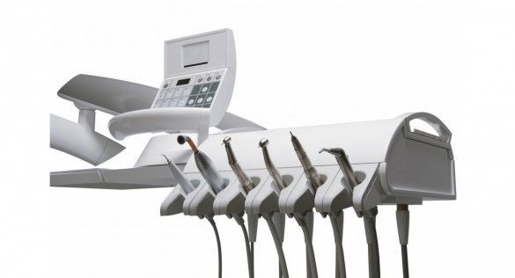
Kezelési zóna
A fogászati egységkészülék fejtámlájától számított 1-1,5 m.
Minden beteg után fertőtlenítendő:
tároló asztal, görkocsi (kuli),
fogászati egységkészülék
kézidarabok, puszter, depurátor,
szennyezett eszközök ledobója,
Csak az aktuális beteg kezeléséhez felhasználandó anyagmennyiség lehet ezen a zónán belül.
FIGYELJ!

Slide 50
Kezelési zónát övező terület
Itt tartandók a leggyakrabban használatos anyagok, eszközök.
Melyek legyenek letakarva, a védőtakarást minden beteg után cserélni kell. A műszak végén fertőtleníteni.
Amennyiben takarás nincs, úgy ezeket minden beteg után fertőtleníteni kell.
A műszak végén fertőtleníteni kell: kézidarabok foglalatát, intraoralis kamera, röntgent, kézmosó csapok, lámpák, szívótömlők, köpőcsésze, kapcsolók, csapokat, használt anyagokat, fejtámlát, kartámaszt.

Slide 51
A kezelő többi része
Ezek az adminisztrációs területek, falak, padló, szekrények fiókok, ajtók stb.
Az itt található anyagok, eszközök nem érintkeznek közvetlenül a betegből származó anyagokkal, így a fertőzések terjedésében alig játszanak szerepet.
Kivéve az eszközök újrafelhasználhatóvá tételének területe, mert az hasonlóan a kezelési zónához, kontaminált zónának, fertőzési kockázat szempontjából kiemelt terü̈letnek tekinthető.

Slide 52
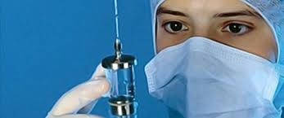
A betegekkel tartósan, vagy időszakosan kapcsolatba kerülő valamennyi eszközt, felszerelési és berendezési tárgyat, helyiséget megfelelő gyakorisággal, hatásos módon fertőtleníteni kell!

Slide 53
A nozokomiális fertőzések fő okai:
Objektív okok:
az egészségügyi intézmények korszerűtlensége, zsúfoltsága, kevés vizesblokk,
az egészségügyi dolgozók elégtelen létszáma, túlterhelése
Szubjekív okok:
elégtelenül végzett fertőtlenítés, sterilizálás,
aszepszis fellazulása a műtőkben, a rendelőkben,
az egészségügyi dolgozók nem megfelelő preventív szemlélete, képzettsége,
Az egészségügyi személyzet hanyagsága.

Slide 54
4. Fertőtlenítés, dezinfekció, dezinficiálás (Fertőzések megelőzése)
Mindazon eljárások összessége, amellyel a környezetbe került kórokozókat elpusztíjuk, vagy fertőzőképességüket megszűntetjük (inaktiváljuk). A spóraképző baktériumok endospóráinak elpusztítása nem követelmény.
A fertőtlenítő̋k biocid anyagok, amelyek hatásspektrumuktól függően különbözőek, így a dezinficiálás hatása más lehet:
szanációs, bakteriosztatikus, baktericid, mycobaktericid, sporocid, virucid, fungisztatikus, fungicid, paraziticid, prionicid

Slide 55
A biocid hatású anyagok
mindegyike valamelyik méregosztályba tartozik, és hibás használat esetén veszélyt jelenthet a személyzetre.
Általános szer, ami mind az eszközök, mind a felszínek és a kéz ferőtlenítésére is alkalmas, nincs.
Minden területre speciálisat kell választani, a termék neve mellett a használt koncentrációt és a behatási időt feltntetik.
A dezinficiens kiválasztása kompromisszumot jelent a hatásspektrum, behatási idő, toxikológia, ökológia, a kezelés akceptálhatósága és a költségek között.

Slide 56
A fertőtlenítő eljárások hatásosságát befolyásoló tényezők
Hatástani és fertőtlenítéstechnológiai szempontból két csoportra oszthatók:
általános tényezők és
specifikus tényezők
Az általános tényezők közé azok tartoznak, melyek mind a négy (kémiai, fizikai, kombinált, speciális) fertőtlenítési módszercsoportnál egyaránt érvényesülnek.

Slide 57
Általános tényezők
A fertőtlenítendő anyag vagy tárgy tulajdonsága, felületének szerkezete, minősége,
A fertőtlenítendő anyag szerves anyaggal való szennyezettségének mértéke,
A mikroorganizmusok száma és ezek ellenállóképessége,
A behatási (expozíciós) időtartam hossza,
A fertőtlenítő ágens (a fertőtlenítő hatást kifejő tényező) és a fertőtlenitendő anyag hőmérséklete.

Slide 58
Specifikus tényezők
A hatóanyag koncentrációja
A pH érték (vegyhatás)
Kapilláraktív hatás (felületaktivitás, nedvesítő képesség) – tenzidek

Slide 59
HIBÁK A TISZTÍTÁS ÉS A FERTŐTLENÍTÉS VÉGREHAJTÁSÁBAN
1. Nem megfelelő fertőtlenítőszer kiválasztása.
2. Nem összeférhető a tisztítószer és a fertőtlenítőszer (inkompatibilitás).
3. Szennyezett tisztítószerek vagy fertőtlenítőszerek
túl hosszú állásidő,
szennyezett adagoló berendezés.
4. Nem megfelelő az alkalmazott tisztítószer és fertőtlenítőszer oldat koncentrációja/behatási ideje.

Slide 60
HIBÁK A TISZTÍTÁS ÉS A FERTŐTLENÍTÉS VÉGREHAJTÁSÁBAN
4. Nem megfelelő az áztató/fertőtlenítő kádak állapota, tisztasága
5. hatóanyag kontrolljának hiánya,
6. nem megfelelő számú, méretű és alakú kefék használata a tisztításhoz,
7. fehérjék kicsapódása (koagulációja) és rögzülése,
8. Mikrobiális biofilm képződés az eszközön.
9. Nem kielégítő szárítás: a tisztítás vagy a fertőtlenítés után a visszamaradt nedvesség miatt mikrobák (pl. Pseudomonas, Legionella) elszaporodása.

Slide 61
Mivel fertőtlenítsünk?
Fogászati rendelőben ma nagy elvárás, hogy a felhasznált desinficiensek rövid idő alatt, gyorsan fejtsék ki hatásukat.
Ezért, olyan fertőtlenítő készítményeket tudunk használni:
- amiket a rendelési idő előtt, a szükséges munkaoldat mennyiségben már előállítottunk,
- vagy erre a célra megfelelő munkakész oldatot, készítményt alkalmazunk.

Slide 62
Ennek az elvárásnak a gyors felületfertőtlenítő készítmények felelnek meg.
Legtöbb esetben valamilyen alkohol bázisú készítmények, melyek az alkohol mellett tartalmaznak valamilyen egyéb fertőtlenítő hatású összetevőt is.
Leggyakoribb kórokozókat akár 1 percen belül hatástalanítják, viszont az alkohol tartalmú készítmények acrylüveg (plexi) felületen egyáltalán nem, a kezelőszékek bőr huzatán csak korlátozottan használhatóak.
Notes:
Az acrylüveget az alkohol elmattítja, felülete kitöredezik. A kezelőszékek bőr huzata több éves távlatban gyorsabban elöregedhet, kirepedezhet. Ezen kényes területeken alkalmazzunk lehetőleg alkohol mentes készítményeket.

Slide 63
Felületfertőtlenítés:
A rendelés megkezdése előtt az egységkészülék felületét és a munkaasztal vízszintes felületét fertőtlenítőszeres letörléssel kell fertőtleníteni.
Két beteg között cserélni kell a védőtakarást. Az egyszer használatos védőtakarók alkalmazása javasolt.
Két beteg kezelése között a kezelési zónában lévő tároló asztal, görkocsi vízszintes felületét fertőtleníteni kell.
A felületfertőtlenítéshez a széles antimikrobiális spektrummal rendelkező fertőtlenítőszerrel átitatott kendők alkalmazása a javasolt.
A fertőtlenítő takarításhoz, és a felületfertőtlenítéshez alkalmazható készítményeket, azok alkalmazási paramétereit az Országos Epidemiológiai Központ által időszakosan kiadásra kerülő „Engedélyezett fertőtlenítőszerek” listája tartalmazza.

Slide 64
Eszközfertőtlenítés/sterilizálás
A betegellátásban használt eszközök (fogászati eszközö̈k, készülékek, felszerelések) kategorizálhatóak a lehetséges fertőzési kockázat szerint.
A besorolás kritikus, szemikritikus és nem-kritikus kategóriákat tartalmaz az eszközök felhasználási célja alapján.

Slide 65
A kritikus eszközök:
Azon orvosi eszközök, melyek a bőrön illetve nyálkahártyán áthatolnak és kontaktusba kerülnek vérrel, belső szövetekkel, szervekkel.
Ezek a legnagyobb kockázattal bírnak a fertőzések átvitelére.
Sterilizálásukhoz (hő) szükséges!

Slide 66
A szemikritikus eszközök:
Azon orvosi eszközök, melyek kontaktusba kerülnek nyálkahártyával vagy sérült bőrrel.
Kisebb kockázatot jelentenek a fertőzések átvitelére.
A hőstabil eszközöket sterilizálni kell!
A hőszenzitív eszközöket magas szintű fertőtlenítéssel kell kezelni (pl. kézidarabok, kéziműszerek: pl. tükör, amalgám tömörítő)
A fogászati ellátásban a következő szemikritikus eszközök sterilizálandóak:
Rotáló, oszcilláló eszközök (invazív) beavatkozásokhoz
Kézidarabok (invazív) beavatkozásokhoz

Slide 67
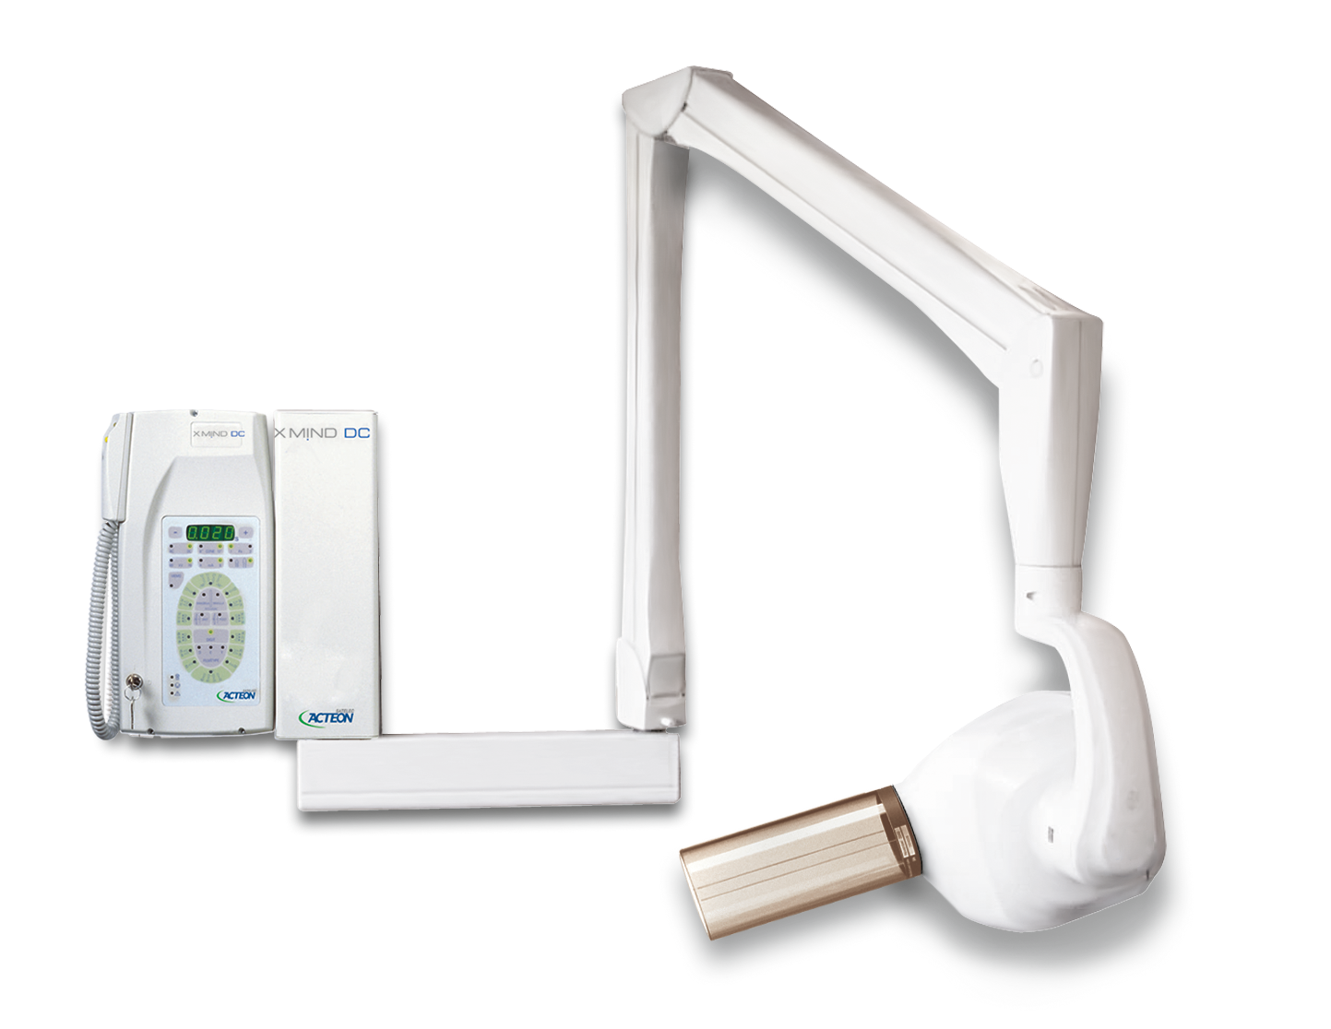
Nem-kritikus eszközök:
Ezek csak intakt bőrfelülettel érintkező eszközök.
A legkisebb kockázattal bírnak a fertőzések átvitelére.
Ezek tisztítása, illetve tisztítása és fertőtlenítése szükséges, ha láthatóan szennyeződött.
Ha a felszín nehezen tisztítható, fertőtleníthető, illetve az eljárás a felszínt sérthetné, fizikai barrier (pl. műanyag borítás) alkalmazható (pl. röntgen fej)

Slide 68
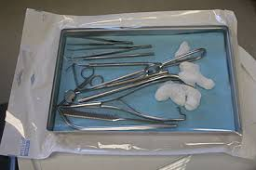
Sterilizálhatóságuk szerint a fogászati tevékenység során alkalmazott eszközök két csoportba sorolhatók:
1. Nem hőérzékeny eszközök pl. fogászati műszerek, sebészeti eszközök, varró- és kötöző anyagok, gumi és hőálló műanyageszközök. Ebbe a csoportba tartozó eszközök elsősorban autoklávban sterilizálhatók.
2. Hőérzékeny eszközö̈k
Hőérzékeny műanyag, vagy hőérzékeny műanyag alkatrészeket tartalmazó eszközök sterilizálása formaldehid és etilénoxid gázsterilizátorban, valamint hidrogén-peroxid (H2O2) és plazmasterilizátorban történhet.

Slide 69
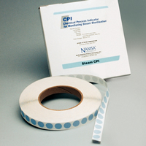
A sterilizálás megtörténtét minden alkalommal az adott sterilizáló eljáráshoz rendszeresített kémiai indikátorcsíkkal kell ellenőrizni, melyet a rakomány minden egységén (csomagján) el kell helyezni.
A kémiai indikátorcsíkok csupán csak azt jelzik, hogy a csomag sterilizálva volt.
A csomagban elhelyezett többparaméteres indikátor (integrátor) alkalmazásával, a sterilizálás különböző paramétereinek (hőfok, idő, nyomás) ellenőrzésével a sterilizálásnak nem csak a megtörténte, de a hatékonysága is ellenőrizhető.

Slide 70
A sterilizáló berendezések sterilizáló hatásának vizsgálatára, ellenőrzésére speciális baktériumspórákat tartalmazó, engedélyezett bioindikátorok alkalmasak.
A sterilizáló berendezések, biológiai ellenőrzésének gyakorisága: − új vagy felújított készülék üzembe állításakor; –folyamatosan üzemelő készülékeknél félévenként;
A sterilizálásról naplót kell vezetni!

Slide 71
A sterilizáló berendezések évente két alkalommal történő mikrobiológiai ellenőrzéséhez a bioindikátorokat a területileg illetékes KH NSZSZ intézettől, vagy az Országos Epidemiológiai Központ, Dezinfekciós osztályától kell igényelni.
A 4/2009.(III.17.)EüM számú orvostechnikai eszközökről szóló rendelet értelmében a sterilizáló berendezéseket háromévenként kötelező műszaki felülvizsgálatnak kell alávetni, melyet az Egészségügyi Engedélyezési és Közigazgatási Hivatal engedélyével rendelkező szervezettel/szervizzel kell elvégeztetni.

Slide 72
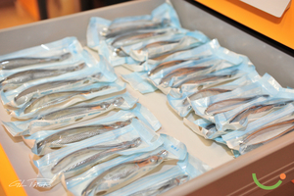
Tárolás
A sterilizált műszerek/eszközök csak abban a csomagolásban tárolhatók, amelyben a sterilizálásuk történt!
Felbontás után már nem tárolhatók, nem tekinthetők sterilnek. Folyadékban, oldatban történő tárolás szigorúan tilos!

Slide 73
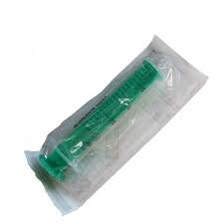
Az egyszer használatos eszközök használatára kell törekedni. Az egyszer használatos eszköz újra sterilizálása és felhasználása tilos!

Slide 74
Többször használatos orvosi eszközök, műszerek gyűjtése:
Használat után az eszközök gyűjtésére a nedves és száraz gyűjtési eljárás alkalmazható.
Száraz gyűjtés: alkalmazható, ha az eszközök tisztítása, fertőtlenítése gépi úton és 6 órán belül megtörténik.
Nedves gyűjtés: alkalmazható, ha az eszközök tisztítása, fertőtlenítése kézi úton történik, vagy a gépi tisztítás, fertőtlenítés 6 órán belül nem történik meg.
Az eszközök gyűjtésére csapvíz, vagy enzimatikus tisztítószer oldat alkalmazható. A használt eszközök, műszerek nedves gyűjtéséhez műszerfertőtlenítő szer nem használható!

Slide 75
Kézfertőtlenítés
A kezek állapotával kapcsolatos általános követelmények:
A rendszeresen végzett köröm-toilette, melynek ki kell terjednie a körömre, a köröm alatti területre, a körömágyra (ügyelve, hogy az ne sérü̈ljön).
A körmöknek rövideknek és lekerekített (legömbölyített) végűeknek kell lenni.
Munkavégzés közben gyűrűk, műkörmök, festett körmök, karkötő̋k, karóra viselése tilos!
Sebes, ekcémás, egyéb gyulladásos bőrfolyamat esetén közvetlen betegellátás nem végezhető!

Slide 76
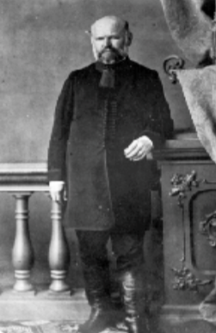
Semmelweis Ignác
...”A mosás elmulasztása a gyakorlati szülészeti tanfolyamról való kizárással lesz büntetve”...
Pest, 1861. Május 27-én.
Semmelweis a szülészeti intézet tanára a pesti kir. magyar tudományegyetemen”

Slide 77
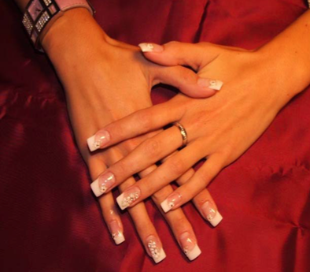
Az egészségügyi személyzet keze legyen ép és ápolt, de a betegellátásban a műköröm és az ékszerek viselése tilos!

Slide 78
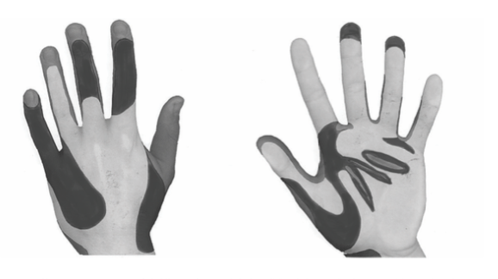
A nem megfelelően végzett kézfertőtlenítés során kimaradó területek. (Balra a kézhát, jobbra a tenyér. A legsötétebb területek a leginkább szennyezettek.)

Slide 79
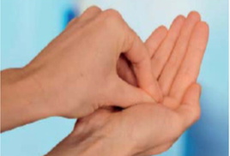
Higiénés kézfertőtlenítés
Célja a kéz bőrfelületén lévő átmeneti (tranzitorikus) mikrofóra elpusztítása, inaktiválása.
Formái:
Kézfertőtlenítő kézmosás:
Biocid hatóanyagot viszünk fel a kéz bőrfelületére, amely az előírt alkalmazás mellett (megfelelő behatási/expozíciós idő után) elpusztítja a kéz bőrfelületén lévő tranzitorikus mikrofórát, feloldja és eltávolítja a kezeken (és az alkaron) lévő szennyeződéseket.
Formái:
- egyfázisú
- kétfázisú
Figyelj!

Slide 80
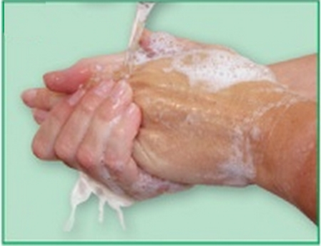
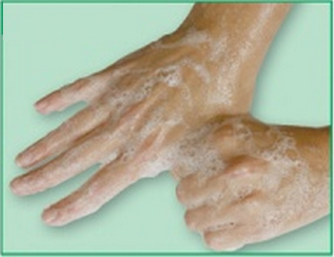
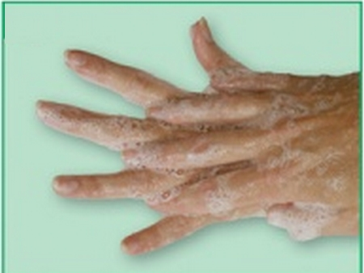
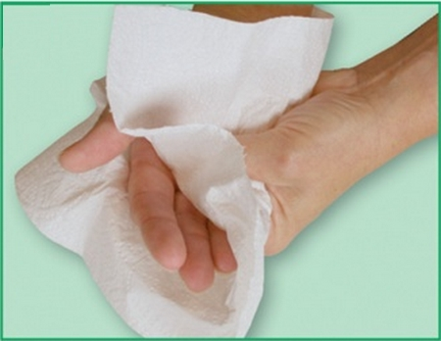
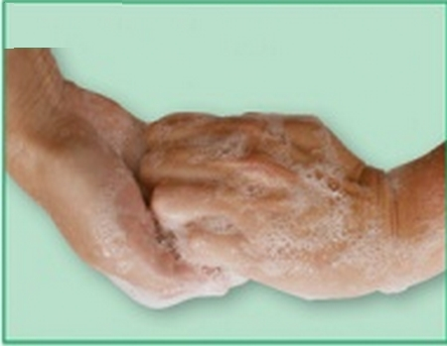
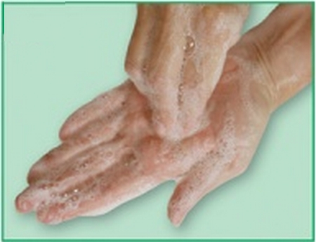
Higiénés kézmosás lépései:

Slide 81
Egyfázisú kézfertőtlenítés
Ilyenkor tenzid készítményeket használunk.
Ebben az esteben a tisztítás (szennyeltávolító hatás) és a fertőtlenítés (antimikrobiális hatás) egy munkafázisban történik.

Slide 82
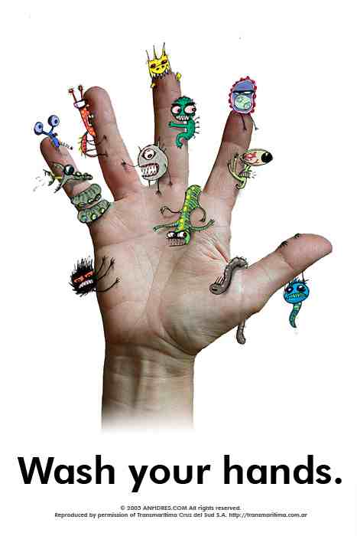
Két fázisú kézfertőtlenítés
A fertőtlenítés és a tisztítás két kölön munkafázisban történik.
Alapszabály, hogy a kezeket először fertőtleníteni kell, majd ezután tisztítani!

Slide 83
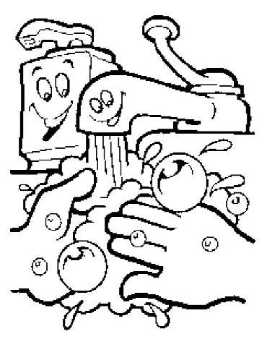
2. Az alkoholos kézbedörzsölés:
Alkohol alapú kézfertőtlenítő készítmény alkalmazásával történik. A kezek bőrfelületén egyenletesen eloszlatva, majd a kéz bőrébe dörzsölve, víz hozzáadása és letörlés nélkül, csökken vagy gátolja a kéz bőrfelületén lévő átmeneti (tranzitorikus) mikroflórát.

Slide 84
Műtéti kézfertőtlenítés (sebészi bemosakodás)
Steril kéz nincs, csak átmeneleg csíraszegény bőrfelület!
Célja a kéz és az alkar bőrfelületén elhelyezkedő, elszarusodó epitel sejteken, illetve ezek között meghúzódó tranzitorikus mikroflóra elpusztítása, és
a bőr mélyebb anatómiai képleteiben, a verejtékmirigyek, faggyúmirigyek kivezető csöveiben, szörtüszők mentén elhelyezkedő tartós (reziduális) mikroflóra csökkentése.
A jelenleg alkalmazott módszerek alapja az Ahlfeld-Fürbringer-féle kétázisú bemosakodás, a mechanikus kézmosást követő kézfertőtlenítés.

Slide 85
A műtéti kézfertőtlenítés részműveletei:
Kézmosás (kéztisztítás) - Köröm-toalett, kéz, alkar tisztítás könyökig - meleg folyóvízzel, steril puha szálú műanyag körömkefével, min. 1 perc max. 2 perc
Öblítés - meleg, folyó (ivóvíz minőségű) csapvízzel
Közbenső szárítás - egyszer használatos papír kéztörlővel
Fertőtlenítés - csak az Országos Tiszfőorvosi Hivatal (OTH) által engedélyezett „műtéti kézfertőtlenítő szer” („sebészi bemosakodó szer”) kategóriába sorolt készítményeket szabad használni. Kézfertőtlenítő szereket mindig töményen, hígítás nélkül kell alkalmazni.
Szárítás - Alkoholos fertőtlenítőszert a kezek illetve a karok bőrére hagyni kell rászáradni, letörölni nem szabad!
A szárítási folyamat végén a légszáraz kezekre történhet a gyárilag sterilizált, egyszer használatos műteti kesztyű felvétele.

Slide 86
A veszélyes hulladék kezelése
Az egészségügyi intézményekben keletkező hulladékok kezelésének gyakorlatát az 1/2002. (I. 11.) EüM rendelet határozza meg, a rendelet előírásait a fogászati ellátásban is alkalmazni kell.
A rendelet szerint az egészségügyi hulladék:
az egészségügyi ellátásban keletkező humán biológiai anyagok,
veszélyes hulladékok és
települési hulladékoknak megfelelő hulladékok.

Slide 87
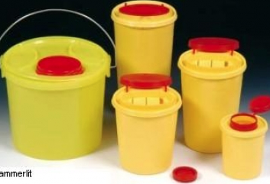
Az éles, hegyes eszközöket szilárdfalú, szúrásálló edényzetben kell gyűjteni,
A vérrel, váladékkal szennyezett anyagokat, kötszereket, tamponokat műanyag zsákban kell gyűjteni,
a fel nem használt amalgám maradékot külön kell gyűjteni,
a fertőző hulladékot hűtés nélkül legfeljebb 48 óráig,illetve az erre a célra szolgáló hűtőkészülékekben, 0-5ºC-on legfeljebb 30 napig tárolhatók,
a veszélyes hulladék elszállításáról a rendelő működtetőjének kell gondoskodnia, szerződnie kell veszélyes hulladékok szállítására, ártalmatlanítására engedéllyel rendelkező hulladékkezelővel.

Slide 88
A rendelőben végzendő minimális teendők a fertőzések megakadályozása érdekében:
A rendelés során:
A felületeket le kell takarni védőfóliával (kezelőasztal, lámpaburkolat, polimerizációs lámpa vége stb.),
Kezelés közben gondoskodni kell hatásos elszívásról (exhausztor),
Minden beteg után az 1.-2. higiénés zónában fertőtleníteni kell,
Fontos a beavatkozás megtervezése (a szükséges eszközöket, anyagokat előre oda kell készíteni), mindenből csak egyszeri dózist szabad kikészíteni,

Slide 89
A rendelés során:
A használt eszközöket azonnal fertőtlenítőbe kell tenni, a veszélyes fertőző hulladékokat a számukra rendszeresített hulladékgyűjtőbe kell helyezni.
Kezelés közben kerülni kell minden tárgy felesleges érintését (szemüveg, telefon, karton stb.),
Minden kezelés előtt klórhexidint tartalmazó szerrel kell öblítenie a betegnek,
A kezelések előtt higiénés kézfertőtlenítés és gumikesztyű felvétele kötelező!

Slide 90
A rendelőben végzendő teendők
Naponta
a padozat tisztítószeres és fertőtlenítőszeres lemosása,
fogantyúk, kilincsek, kapcsolók fertőtlenítése,
a nap kezdetekor és végén minden vízszintes felület fertőtlenítése,
a vízhűtéssel működő eszközök átöblítése, kezelőegység csőhálózatának fertőtlenítése
az elszívó tisztítása,
szellőztetés (minden órában 5 perc), ha a légcsere egyéb úton nem megoldott
fertőtlenítő takarítás

Slide 91
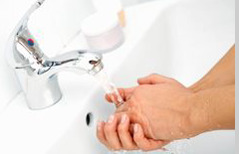
A rendelőben végzendő teendők
Hetente
szekrények látható oldalainak tisztítása,
gyakran használt fiókok, tárolók elejének tisztítása.
Havonta
minden fiók és szekrény belsejének tisztítása,
fertőtlenítendő oldatok felhasználhatósági idejének ellenőrzése.

Slide 92
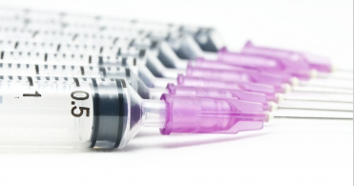
A rendelő̋ben végzendő teendők
Évente
festés,
védőoltások ellenőrzése,
fogászati gépek karbantartásának ellenőrzése.

Slide 93
Teendők a rendelés megkezdése előtt
A vízhűtéssel működő eszközök átmosása (turbina, puszter, depurátor) kezelés megkezdésekor 2 percig,
a munkaasztal és az egységkészülék felszínének tisztítása és fertőtlenítése,
sterilizált, ill. egyszer használatos eszközök, tálcák előkészítése (a kézi- darabok is sterilizáltak legyenek),
védőfóliák felhelyezése (kapcsolókra, szívócsőre, lámpa fogantyúra, fejtámlára, turbina-, depurátor- és pusztertömlőre),
a védő fóliákat betegenként kell cserélni.

Slide 94
Teendők két kezelés között
A vízhűtéssel működő eszközök átmosása (turbina, puszter, depurátor) két beteg között 30 másodpercig
Használt eszközök gyűjtése (száraz vagy nedves)
Az 1., 2. higiénés zóna felületeinek fertőtlenítése.
Kesztyűcsere, kézfertőtlenítés.
Sterilanyag előkészítése az újabb beteg számára.

Slide 95
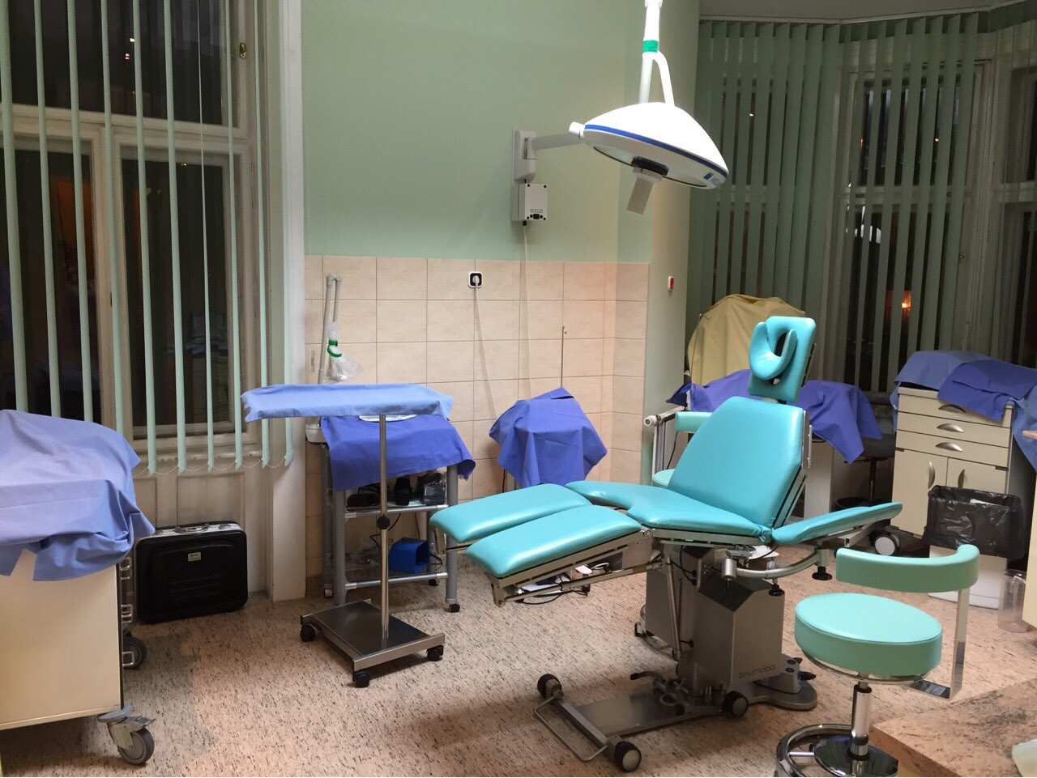
Eszközök kezelése
Sterilizálandó:
kézidarabok (turbina, pusztervég, depurátor fej, tőbbször használható elszívóvég) autokláv,
minden kézieszköz, fúró, polírozó.
Fertőtlenítendő:
szék
lengőasztal
lámpafogantyú
köpőcsésze
Felületek kezelése:
felületvédők (fólia, papír) eltávolítása,
nem védett felületek fertőtlenítése.

Slide 96
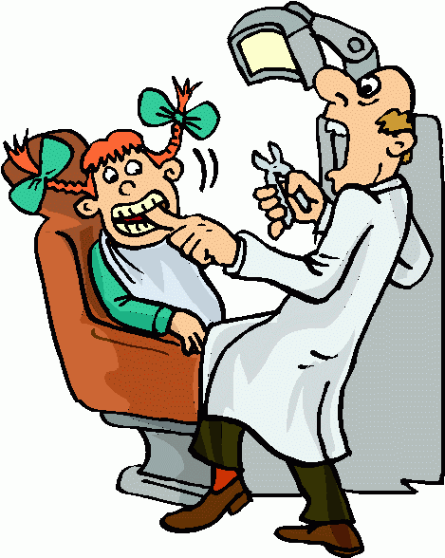
Az aszeptikus betegellátás legfontosabb alapelve, hogy a gyógyító, megelőző ellátásban profilaktikus, diagnosztikus és terápiás célra alkalmazott minden olyan eszköznek, műszernek, anyagnak sterilnek kell lennie, ami az emberi szervezet nyílt testszöveteivel, nyálkahártyájával, testnyílásával, testüregeivel érintkezésbe kerül. Ennél fogva a szájba kerülő eszközöknek is sterileknek kell lenniük.

Slide 97
Aszeptikus technikák fogászaton
Fogászati röntgen
A röntgenfilm behelyezésénél használt eszközök legyenek egyszer használatosak.
Egyszer használatos védőkesztyű alkalmazása a film behelyezésekor kötelező.
A kontaminált röntgenképeket aszeptikusan kell kezelni.
A védőkesztyűt a védőfilm eltávolítása után kell lehúzni.
Ügyelni kell arra, hogy a röntgengép alkotó részei ne szennyeződjenek vérrel vagy testváladékkal.
Mivel a röntgengép gyakran érintett részei szennyeződnek (tubus, kapcsoló, irányító), ezért felületfertőtlenítésüket minden beteg vizsgálata után el kell elvégezni, látható szennyeződés esetén azonnal.

Slide 98
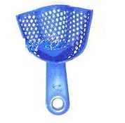
Aszeptikus technikák fogászaton
Fogpótlás
A lenyomatokat leöblítés után lenyomati minta fertőtlenítőszerrel dezinficiálni kell.
A lenyomatvétel előtt 30 másodpercig tartó, Chlorhexidin-nel történő szájöblítés ajánlott.
A megrendelő lapot és a lenyomatot külön zacskóba kell helyezni.
A pótlásokat (új, javított), a sablont szájba helyezés előtt fertőtleníteni kell.
A lenyomatkanalat (fém, műanyag) sterilizálni kell.

Slide 99
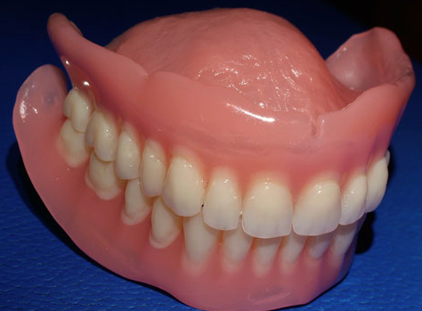
Aszeptikus technikák fogászaton
A protézisek kezelése
Minden protézist először kefével és tisztító hatású fertőtlenítőszerrel meg kell tisztítani, a nagyobb törmelék és szennyeződés eltávolítása céljából.
A tisztításhoz alkalmazott keféket sterilizálni kell.
A fertőtlenítést követően folyó csapvízzel történő alapos öblítés, majd szárítás szükséges.

Slide 100
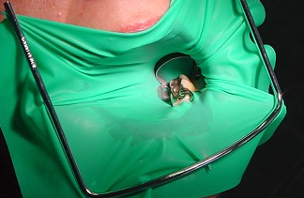
Aszeptikus technikák fogászaton
Konzerváló fogászat
A kofferdam használata kifejezetten ajánlatos.
Gyökérkezelés során tudni kell, hogy a „Kerr” tálca alkalmatlan aszeptikus tárolásra.
A nagy fordulatszámú kézidarabokat minden egyes páciens kezelése előtt 20-30 másodpercig járatni kell a víz és a levegő kiürítése érdekében. Célja, hogy a páciensnek a turbinába és a lég-, vagy vízvezetékekbe esetleg bejutó váladékait fizikailag kiöblítse. Minden klinikai nap kezdetén 2 perces járatás ajánlott.

Slide 101
6. VÉDŐESZKÖZ-HASZNÁLAT
Személyzet
A kéz védelme
A beteg ellátása során egyszer használatos védőkesztyű viselete kötelező. A védőkesztyűt betegenként kell cserélni. Vastag védőkesztyű viselete az eszközök, műszerek tisztításakor és fertőtlenítésekor is kötelező! A latex allergia kialakulásának elkerülése érdekében neoprén vagy nitril kesztyű használható.
Ismert fertőző beteg esetén, vagy amikor éles eszközzel „vakon” történik beavatkozás, vagy ha a kezelést végző személy keze sérült, dupla kesztyű viselhető.
A védőkesztyű felvétele előtt és levétele után higiénés kézfertőtlenítést kell végezni!

Slide 102
Védőruházat
A személyzet munkája során védőruhát (köpenyt) köteles viselni.
Rizikópáciensek kezelése esetén a védőruhának hosszú ujjúnak kell lennie (a hosszú ujjú védőruha az egyéb betegek kezelése esetén is ajánlott).
Amennyiben a kezelés/ellátás során a beteg vérével, váladékaival való jelentős kontamináció várható, vízhatlan kötény (egyszer használatos) viselete indokolt.
A védőruhákat naponta ill. szükség szerint kell cserélni.
A védőruhák egészségügyi mosodában, fertőtlenítő mosással moshatóak!

Slide 103
Szem- és arcvédelem
A beteg ellátása/kezelése során az ellátó/kezelőszemélyzetnek (orvos, asszisztens) sebészi maszkot kell használnia.
A személyzet védőszemüveget kell viseljen, ha nyál, vér és egyéb szövetnedv fröccsenésének, spriccelésének, illetve áthatoló sérülés kialakulásának veszélye áll fenn.
Arcvédő használata esetén is szükséges a sebészi maszk használata, mivel az arcvédő a mikroorganizmusok belélegzése ellen nem véd!

Slide 104
Beteg
A beteg ellátása/kezelése során szükséges egyszer használatos nyálkendő vagy kötény, egyszer használatos öblítő pohár, kofferdám az izoláláshoz.
Klórhexidint tartalmazó szerrel történő öblítés ajánlott a kezelés megkezdése előtt.

Slide 105
Köszönöm a figyelmet!
Szabados Tímea

